Slide 1
Trabalho Final de IA
Jefferson Stoffel, João Gross

Slide 2

Características Gerais do Programa
Interface
Simples e intuitiva
Fácil utilização
Escolha do primeiro jogador

Slide 3
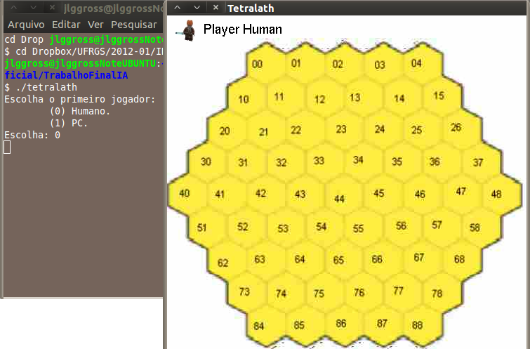
Características Gerais do Programa
Interface carregada após a escolha do primeiro jogador

Slide 4
Estruturas de dados do tabuleiro
Posição do tabuleiro
typedef struct {
int color;
int neighbors[NEIGHBORS];
} Position;
color: inicializada com NO_COLOR para posições válidas e INVALID para invávlidas.
neighbors[]: vetor com os ids das posições das peças vizinhas.

Slide 5
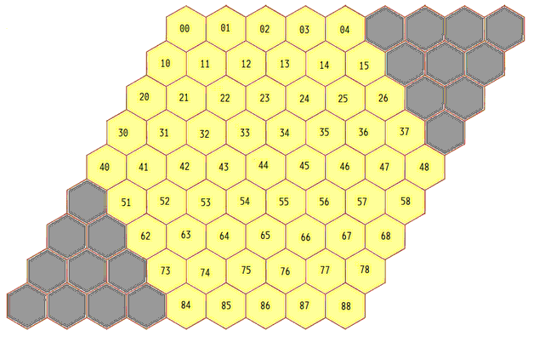
Estruturas de dados do tabuleiro
Matriz 9 x 9 para representação do tabuleiro

Slide 6
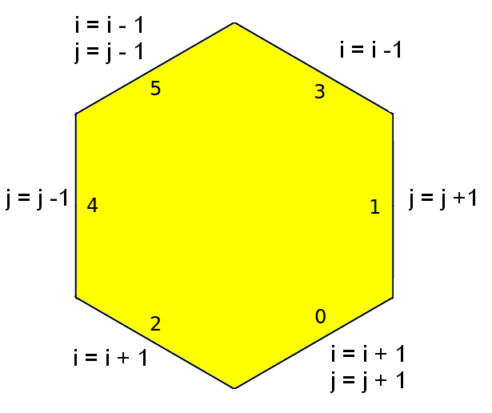
Lógicas de manipulação das posições
Vizinhos de uma posição
i e j são os índices da posição no tabuleiro

Slide 7
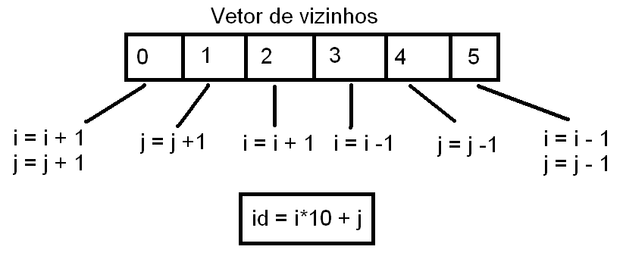
Lógicas de manipulação das posições
Vetor 'neighbors[]'
Representação dos vizinhos no vetor de vizinhos

Slide 8
Funções de manipulação do tabuleiro
Função de criação
Aloca-se memória para a matriz 9x9.
Aqui não é feita nenhum tipo de inicialização.
Função de inicialização
variável 'color' dos elementos válidos inicializada com NO_COLOR. Posições inválidas com INVALID.
o vetor 'neighbors' é inicializado com o id do vizinho de uma posição. Se um vizinho for uma posição inválida o valor nicializado é INVALID.

Slide 9
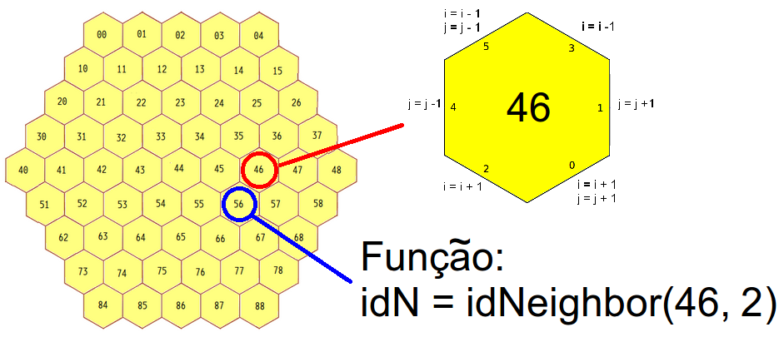
Funções de manipulação do tabuleiro
Função auxiliar para obtenção do id

Slide 10
Função de Avaliação
Estratégia de fácil entendimento.
Dado o conjunto de peças marcadas de um jogador, ela pega cada peça deste jogador, marcada no tabuleiro, e varre os seus vizinhos.
Cada vizinho é considerado no algoritmo como uma caminho de varredura.
Cada caminho é varrido em linha, retornando um valor associado a jogada mais favorável à IA.

Slide 11
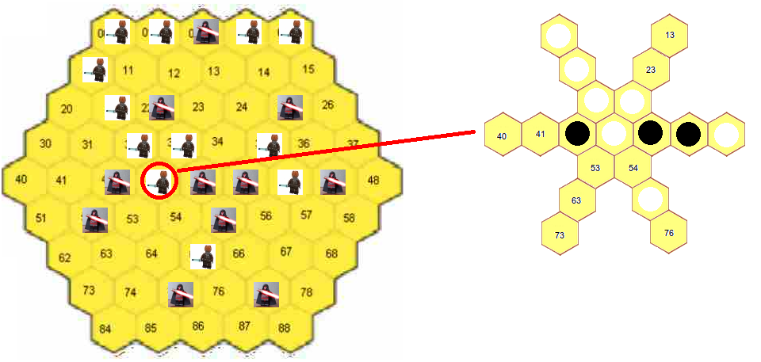
Função de Avaliação
como a função de avaliação ‘vê’ uma posição

Slide 12
Minimax
seedMinimax{
se testTwoEmptyOne
retorna jogada
senão
α ← -∞
para cada espaço livre no tabuleiro faça
α ← max(α, expandTree(tabuleiro, profundidade, adversário)))
fim para
retorna α
fim senão
}

Slide 13
Minimax
testTwoEmptyOne: função que verifica se um dos jogadores está prestes a fechar uma linha de quatro peças consecutivas.
Se a IA estiver nesta situção, sua próxima jogada será de vitória.
Se o adversário esteja nesta situação, a próxima jogada da IA será uma ação de bloqueio.
A função expandTree é efetivamente o algoritmo de minimax.

Slide 14
Minimax
A função expandTree é efetivamente o algoritmo de minimax
expandTree(tabuleiro, profundidade, jogador) {
avalia se alguém ganhou
se alguém ganhou retorna vitória para aquele jogador
senão
se profundidade > 0
... (próximo slide) ...
senão
realiza função de avaliação
retorna resultado da função
fim senão
fim senão

Slide 15
Minimax
expandTree (cont.)
se é a jogada do adversário
α ← +∞
para cada espaço livre no tabuleiro faça
marca tabuleiro
α ← min(α, expandTree(tabuleiro, profundidade - 1, ¬jogador)))
fim para
retorna α
fim se
... (próximo slide) ...

Slide 16
Minimax
expandTree (cont.)
senão
α ← -∞
para cada espaço livre no tabuleiro faça
marca tabuleiro
α ← max(α, expandTree(tabuleiro, profundidade - 1, ¬jogador)))
fim para
retorna α
fim senão

Slide 17
Minimax
Profundidade alcançada
Para permanecer dentro do limite de 5 segundos, a máxima profundidade alcançada é três. Com o evoluir do jogo, esse número poderia aumentar devido a queda do número de ramificações, porém não é o caso do programa que construímos, que trabalha com um valor constante.

Slide 18
Minimax
Tipo de otimização utilizada
Poda alpha-beta
evita que sejam calculados ramos que não trarão nenhum novo resultado para o minimax.
função “testTwoEmptyOne”
avalia se existe um jogador prestes a fechar um linha de quatro peças consecutivas.
evita que o minimax seja aberto para uma jogada óbvia.

Slide 19
Análise do desempenho no campeonato
Primeira rodada
algoritmo do minimax não estava funcionando
não conseguimos arrumá-lo a tempo.
nesta fase a IA voluntariamente marcava 3 peças em linha, gerando uma situação de derrota, o que nos gerou a maioria das derrotas.

Slide 20
Análise do desempenho no campeonato
Segunda rodada
minimax foi arrumado apenas em parte.
IA não marcava mais voluntariamente situações de derrota, porém a marcação das peças seguia em ordem sequencial no tabuleiro.
Conseguimos também implementar bloqueios de vitória do adversário e também a gerar a vitória da IA.

Slide 21
Análise do desempenho no campeonato
Após o campeonato analisamos os códigos e descobrimos a causa do problema.
No algoritmo de minimax houve uma troca nas funções de chamadas: quando era calculado Max, era retornando Min com seu valor de inicialização e vice-versa.
Desta forma, todos os nós folhas tinham o mesmo valor, o que ocasionava a escolha sempre do primeiro valor, e por essa razão o algoritmo marcava o tabuleiro de forma sequencial.

